Slide 1


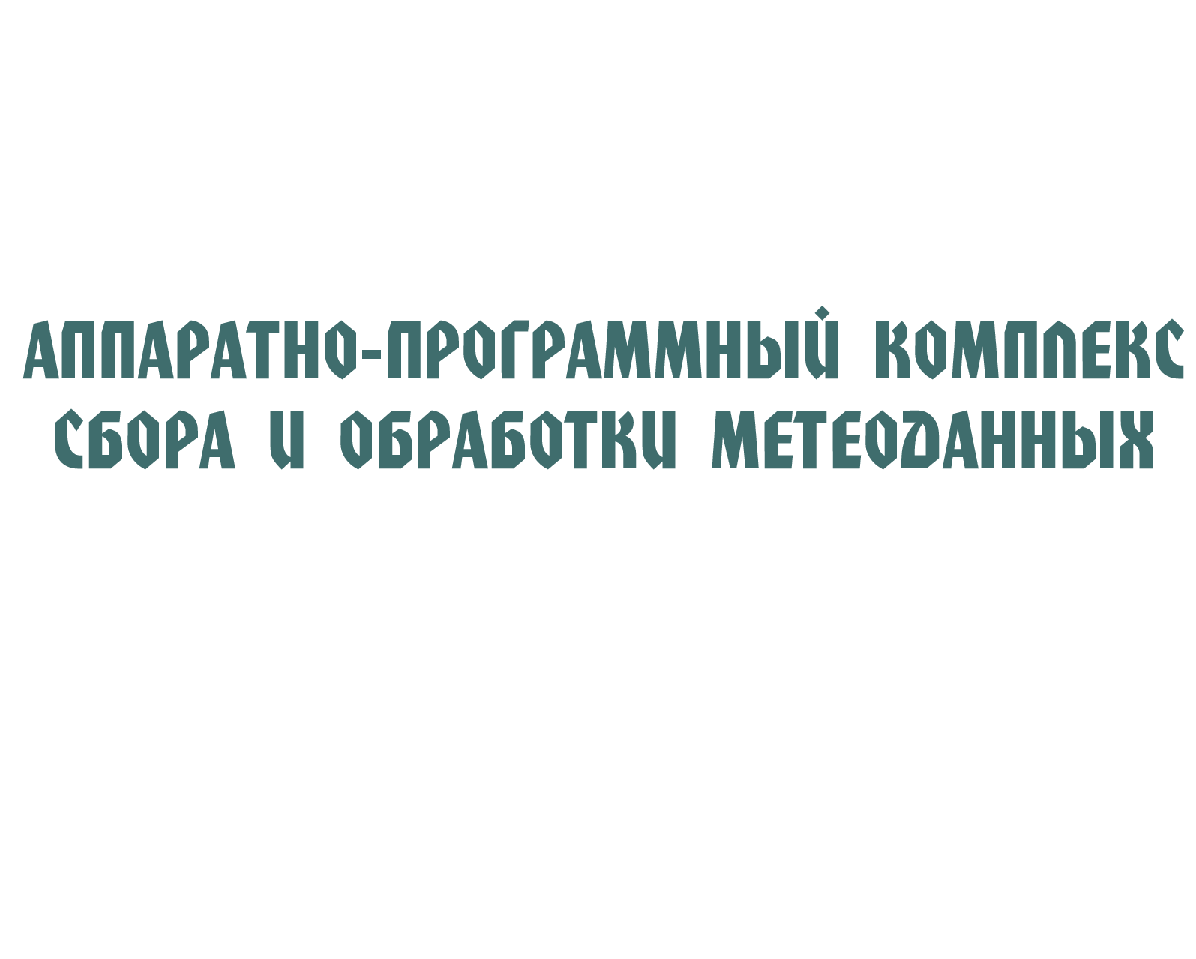
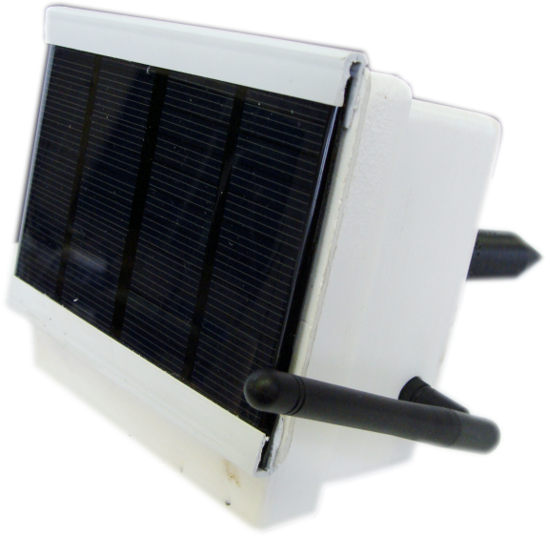
Цели
Актуальность сбора метеоданных в агропромышленной сфере
Создать Аппаратно-программный комплекс для сбора и обработки метеоданных с полей агропромышленных предприятий.
Разработать программное обеспечение обработки, анализа и протоколирования получаемых данных на едином узле управления.
Задачи:
Получение метеоданных актуальных для конкретного местоположения с учётом рисков в сельском хозяйстве
Оперативная информация по изменению погодных условий на конкретном поле сельскохозяйственных угодий
Простой доступ к получению метеоданных, выдача метеоданных в автоматическом режиме через заданный промежуток времени.
Протоколирование данных для дальнейшего анализа влияния погодных условий на урожай сельхоз. Культур за несколько лет
Разработать устройство и алгоритм функционирования.
Анализ программного обеспечения для создания программы обработки данных.
Разработать интерфейс пользователя программного обеспечения
Провести тестирование устройства в реальных условиях.

Slide 2

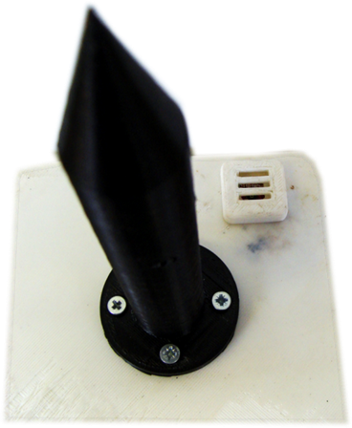
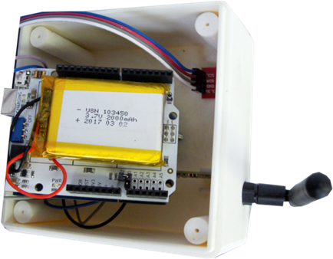
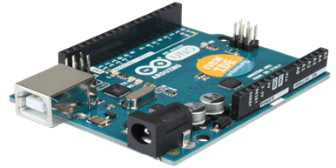
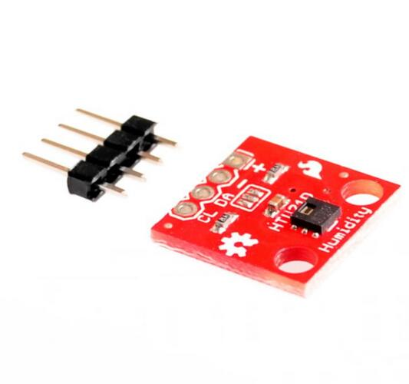
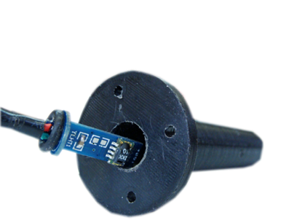
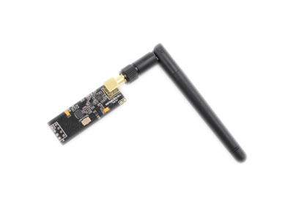
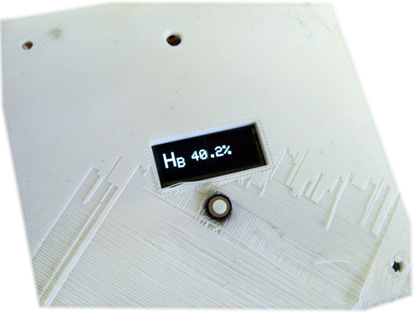
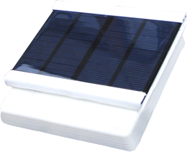
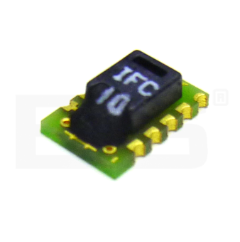
Конструктивное исполнение
СОСТАВ
датчик температуры и влажности HTU21D
щуп с датчиком
температуры и влажности почвы
sht10
корпус
Arduino UNО
Радиомодуль
NRF24L01+PA+LNA
Датчик влажности и температуры SHT10
Средняя крышка
с дисплеем
Верхняя крышка с закрепленной
солнечной батареей

Slide 3

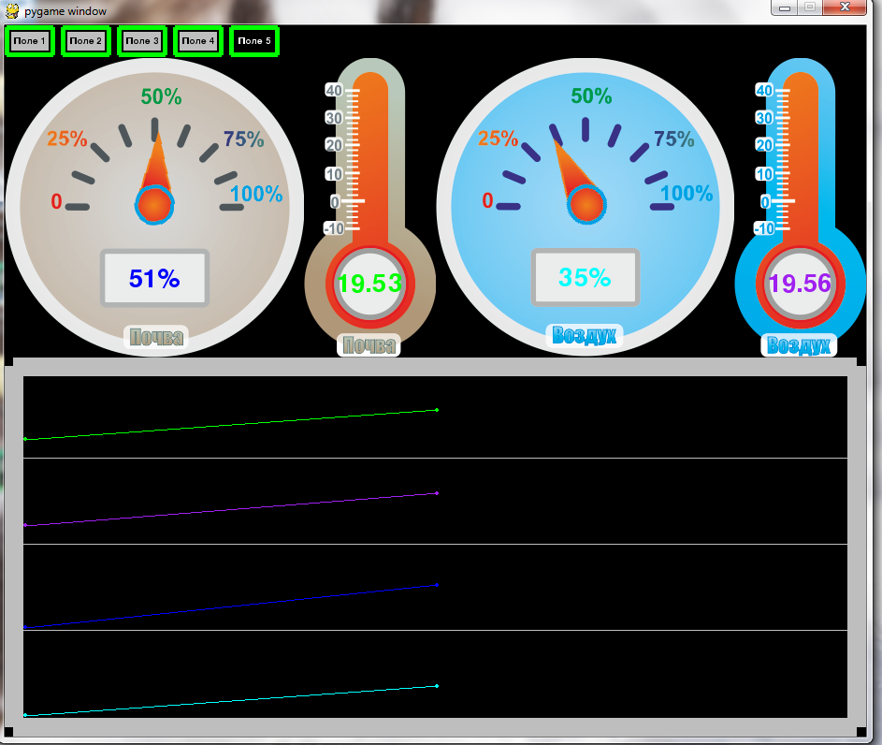


ИНТЕРФЕЙС ПОЛЬЗОВАТЕЛЯ ПО
(основан на языке Python)
Python
Почему именно Python?
Самый популярный
Мощный и универсальный
лаконичный и понятный код
Объектно-Ориентированый язык Программирования
Интерактивный режим создания кода
Удобочитаемый синтаксис
Большое количество библиотек
ИСПОЛЬЗОВАНИЕ ЯЗЫКА PYTHON НАШ ЦЕЛЕНАПРАВЛЕННЫЙ И ОСОЗНАННЫЙ ВЫБОР СРЕДСТВА СОЗДАНИЯ ИНТЕРФЕЙСА ЦЕНТРА АГРОНОМИЧЕСКОГО КОНТРОЛЯ И УПРАВЛЕНИЯ ДЛЯ ОТОБРАЖЕНИЯ ПОЛУЧАЕМОЙ ИНФОРМАЦИИ С ПОЛЕЙ И ВЕДЕНИЯ СТАТИСТИЧЕСКИХ ДАННЫХ.

